Slide 1
CNT 4603: System Administration
Spring 2013
Managing And Maintaining Windows Server 2008 Part 2
Instructor : Dr. Mark Llewellyn
markl@cs.ucf.edu
HEC 236, 4078-823-2790
http://www.cs.ucf.edu/courses/cnt4603/spr2013
Department of Electrical Engineering and Computer Science
Computer Science Division
University of Central Florida
Notes:
Phd, MS, Under

Slide 2
Rolurile Serverului
Slideurile anterioare au fost o introducere în şi modul cum arată structura interfeţei Server Manager Windows Server 2008.
Prezentele slideuri sunt focusate pe rolurile pe care poate juca un server şi pe diferite caracteristici care pot fi suportate de aceste roluri.
Majoritatea versiunilor curente de Windows Server 2008 au definite 17 roluri diferite care pot fi conferite unui server prin interfaţa Server Manager.
Aceste 17 roluri sunt listate pe următoarele 3 pagini.

Slide 3
Server Manager In Windows Server 2008
Active Directory Certificate Services (ADCS): ADCS furnizează servicii pentru creare si administrare certificate de chei publice, incluzând certificate HTTPS.
Active Directory Domain Services (ADDS): ADDS stochează informaţii despre useri, computere şi alte elemente de reţea într-un mediu de securitate cunoscut ca domeniu. Având userii şi resursele membrii în domeniu sau într-o ierarhie de domenii de încredere (o pădure de domenii), accesul la informaţii din întreaga organizaţie este sigur. ADDS este necesar pentru instalare useri, resurse şi aplicaţii în sistem director, pe care se pot aplica politici de grup.
Active Directory Federation Services (AD FS): AD FS asigură Web single-sign-on (SSO) capabilităţi pentru organizaţii separate, făcând posibilă autentificarea prin aplicatii web in diferite organizatii pe baza unui singur cont de user. Acest lucru necesită stabilirea unuei relaţii de încredere între organizaţiile din federaţie.
Active Directory Lightweight Directory Services (AD LDS): produce un serviciu de directoare pe care o organizaţie îl poate folosi pentru a stoca informaţie specifică unei aplicatii care nu este în domeniul AD principal. AD LDS rulează ca un serviciu separat de sistemul de operare şi nu necesită instalarea pe un domain controller.

Slide 4
Server Manager In Windows Server 2008
Active Directory Rights Management Services (AD RMS): AD RMS face o protecţie granulară a documentelor suportate via aplicatii AD RMS. De exemplu, o protecţie mai fină a unui document ar putea fi dreptul de a-l vedea, dar nu de a-l printa.
Application Server: Cuprinde componente care sunt responsabile pentru instalarea si managementul aplicatiilor .NET Framework 3.0. De asemenea suportă aplicatii la distanţă.
Dynamic Host Configuration Protocol (DCHP): DHCP face servicii de configurare IP automată: adrese IP pentru computere si alte dispozitive care au instalaţi clienţi DHCP, specificarea adresei serverului DNS, a default gateway, serverelor WINS etc.
DNS Server: DNS face rezoluţia host names - IP addresses, atât pentru IPv4 cât şi IPv6. Este asigurat şi serviciul învers (reverse lookup, se cunoaşte adresa IP şi se întorce numele de domeniu al resursei).

Slide 5
Server Manager In Windows Server 2008
FAX Server: Fax Server trimite, recepţionează si administrează resurse fax.
File Services: File Services asigură tehnologiile pentru managementul fisierelor, incluzând controlul tipurilor de fişiere socate pe un server, replicare de fişiere, managementul spaţiului de nume, NFS (Network File System), suport pentru clienti UNIX.
Hyper-V: Hyper-V numit la început Windows Server Virtualization, oferă servicii de creare si administrare de maşini virtuale şi resurse pentru ele. Hyper-V necesită procesoare 64-bit cu facilităţi pentru virtualizare.
Network Policy and Access Services: Network Policy and Access Services furnizează o mulţime de metode pentru conectarea în reţea a userilor locali şi îndepărtaţi, de a conecta segmente de reţea, de a permite administratorilor de reţea să administreze centralizat accesul la reţea şi clienţii. Access Services face posibilă instalarea de clienţi şi servere VPN, servere dial-up, routere şi acces la reţele 802.11 protejate.

Slide 6
Server Manager In Windows Server 2008
Print Services: Print Services validează folosirea serverelor de printare. Un print server reduce sarcinile administrative şi de management pentru administrator, transferându-le serverului.
Terminal Services: Terminal Services permite userilor să acceseze programele Windows-based instalate pe un terminal server sau să acceseze un Windows desktop, de la orice computing device care suportă RDP (Remote Desktop Protocol). Server 2008 are implementate tehnologii care permit traficului RDP necesar comunicării client - terminal server să fie încapsulat in pachete HTTPS. Adică toate comunicarile să se facă via port 443.
Universal Description, Discovery, and Integration Services (UDDI): UDDI Services asigură facilităţi pentru partajarea informatiilor despre serviciile web din interiorul (intranetul) organizatiei, dintre parteneri pe un extranet, ori pe Internet.

Slide 7
Server Manager în Windows Server 2008
Web Server (IIS): Web Server (IIS) face posibilă partajarea de informatii pe Internet, pe intranet, ori pe extranet. Este o platformă Web unificată care integrează IIS 7.0, ASP.NET şi Windows Communication Foundation. Asigură de asemenea securitate sporită, simplifică diagnosticul şi delegarea administrării.
Windows Deployment Services (WDS): Este folosit pentru instalare şi configurare sisteme de operare Windows.
Multe dintre aceste roluri au servicii şi legături (dependenţe) cu alte roluri.

Slide 8
Instalarea și îndepărtarea rolurilor
Cu excepţia rolului ADDS, un server poate avea mai multe roluri diferite, deşi se obişnuieşte ca un rol să aibă un singur server dedicat.
Astfel, este posibil a se instala roluri multiple la un moment dat pe un server dat. Doar serverul care este configurat să fie domain controller şi astfel are instalat rol de ADDS nu va putea avea şi alt rol.
Server Manager foloseşte un wizard pentru a instala roluri, ceea ce ajută mult administratorul de sistem în configurarea serviciilor de reţea.

Slide 9
Administarea facilităților
Deşi rolurile sunt scopul de bază al unui server, o funcţionalitate ( feature) este destinată să ajute rolul în a-şi realiza sarcina sa şi a îmbunătăţi functionalitatea serverului.
De exemplu, Windows Backup ajută la administrarea serverului si îl menţine disponibil. Sau Desktop Experience permite administratorilor să asculte muzică pe server în timp ce ei lucrează.
Următoarele câteva pagini listează 35 de funcţionalităţi disponibile în Windows Server 2008.

Slide 10
Administarea facilităților
Microsoft .NET Framework 3.0: combină funcţionalităţile .NET Framework 2.0 cu tehnologiile mai noi necesare construirii aplicatiilor.
BitLocker Drive Encryption: ajută la protecţia datelor prin criptarea întregului volum.
Background Intelligent Transfer Service (BITS) Server Extensions: permite serverului să facă transfer de fişiere exploatând banda nefolosită din reţea.
Connection Manager Administration Kit (CMAK): generează profiluri de conectare pentru manager.
Desktop Experience: include facilităţi de la Windows Vista, cum ar fi Windows Media Player, photo management etc.
Failover Clustering: permite mai multor servere să lucreze împreună spre a asigura o mare disponibilitate a serviciilor. Este deseori utilizat cu serverele de fişiere şi serverele de printare, cât şi cu serverele de database.

Slide 11
Administarea facilităților
Group Policy Management: face mai uşoară întelegerea, instalarea si administrarea problemelor ce pot apărea la implementările Group Policy.
Internet Printing Client: permite folosirea HTTP pentru conectarea la printere via web servere.
Internet Storage Name Server (iSNS): asigură servicii de discovery for Internet Small Computer System Interface (iSCSI) storage area networks.
Line Printer Remote (LPR) Port Monitor: permite userilor care au acces la computere UNIX să printeze pe dispozitive ataşate acestora.
Message Queuing: asigură livrarea garantă a mesajelor, rutare eficientă, securitate şi priority-based messaging între aplicatii.
Microsoft Multipath I/O (MPIO): asigură folosirea de căi multiple pentru stocarea datelor pe un dispozitiv Windows.
Network Load Balancing (NLB): distribuie traficul de-a lungul mai multor servere, folosind TCP/IP.

Slide 12
Administarea facilităților
Peer Name Resolution Protocol (PNRP): permite aplicatiilor să se înregistreze şi să rezolve nume din computerul dat, astfel că alte computere pot comunica cu aceste aplicatii.
Quality Windows Audio Video Experience (qWave): validează o platformă networking pentru aplicatii streaming audio şi video.
Remote Assistance: permite unei persoane distante să vadă şi să partajeze controlul asupra unui user desktop.
Remote Differential Compression: folosit ca o parte a tehnologiei de replicare pentru a replica doar informaţii diferenţiale într-un format comprimat (reducând necesarul de bandă de transfer).
Remote Server Administration Tools (RSAT): permite managementul de la distanţă a Windows Server 2003 şi Server 2008 de pe un computer ce rulează Server 2008.

Slide 13
Administarea facilităților
Removable Storage Manager (RSM): manages and catalogs removable media and operates automated removable media devices.
Remote Procedure Calls (RPC) Over HTTP Proxy: used by object that receive RPCs over HTTP. Enables clients to discover these object even if the objects are moved between servers.
Simple TCP/IP Services: Supports older TCP/IP services and is intended for backward compatibility only.
Simple Network Management Protocol (SNMP) Services: the Internet standard protocol for exchanging management information between management console applications.
Storage Manager for Storage Area Networks (SANs): helps to create and manage logical unit numbers (LUNs) on FibreChannel and iSCSI disk drive subsystems.
Subsytem for UNIX-based Applications (SUA): requires a downloadable set of support utilities (from Microsoft) to assist in running UNIX-based applications in a Windows environment.

Slide 14
Administarea facilităților
Telnet Client: foloseşte protocolul Telnet pentru conectare remote la un remote telnet server şi rularea aplicatiilor pe acel server.
Telnet Server: permite userilor remote, inclusiv celor care rulează UNIX OS, să facă administrare din linie de comandă folosind un client telnet.
Trivial File Transfer Protocol (TFTP) Client: citeşte fisiere din sau scrie fişiere pe un server TFTP remote. Folosit în mod obişnuit de embedded devices ori systems care caută firmware, informatie de configurare sau, image system în timpul unui proces de bootare de pe un TFTP server.
Windows Internal Database: a relational database that can be used only by Windows roles and features.
Windows PowerShell: un shell command-line şi un scripting language destinat sporirii eficienţei administratorilor de sistem.

Slide 15
Administarea facilităților
Windows Protocol Activation Service (WAS): generalizează procesul IIS prin renunţarea la dependenţa de HTTP.
Windows Server Backup (WSB): permite backup-ul şi recovery sistemului de operare, a aplicatiilor şi a datelor. Backup-ul poate fi planificat în mod automat. Sunt disponibile atît instrumente grafice cît şi în linie de comandă.
Windows System Resource Manager (WSRM): un instrument administrativ care controlează cum sunt alocate resursele CPU şi de memorie. Este util pentru controlul direct al performanţelor sistemului.
Windows Remote Management IIS Extension: permite unui server să recepţioneze o cerere de management de la un client.
Windows Internet Name Service (WINS) Server: bază de date distribute nume de resurse NetBIOS (computers si groups) folosite de o reţea.
Wireless LAN (WLAN) Service: configurează şi startează serviciul WLAN AutoConfig.

Slide 16
Server Manager
Server Manager este un portal central pentru administrarea serverului.
Entitatea Diagnostics console tree nu are un sumar al paginii principale similar cu acela al Roles and Features, fiind mai curînd o gupare a instrumentelor principale folosite de server pentru diagnostice.
Cele trei instrumente sunt: (1) Event Viewer, (2) Reliability and Performance, şi (3) Device Manager.
Evenimentele asociate cu un rol particular sunt accesibile through pagina principală a rolului. Totuşi, există cazuri în care un system admin ar dori să vadă alte event logs şi acestea sunt disponibile prin Event Viewer (see next page).

Slide 17
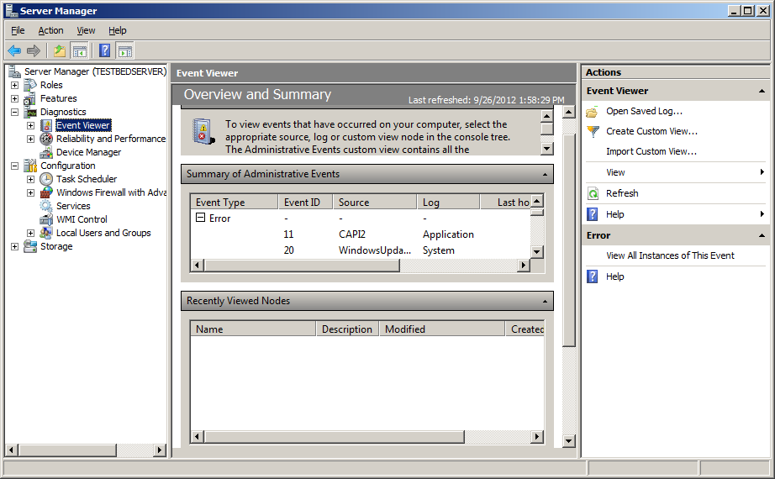

Slide 18
Viewing Server Information
Reliability and Performance MMC snap-in este o a doua unealtă pentru Diagnostics şi este nouă in Server 2008.
Ea furnizează o imagine aproape completă a stării (de sănătate) a serverului.
Pagina următoare ilustratrează o captură de ecran principală a Reliability and Performance.

Slide 19
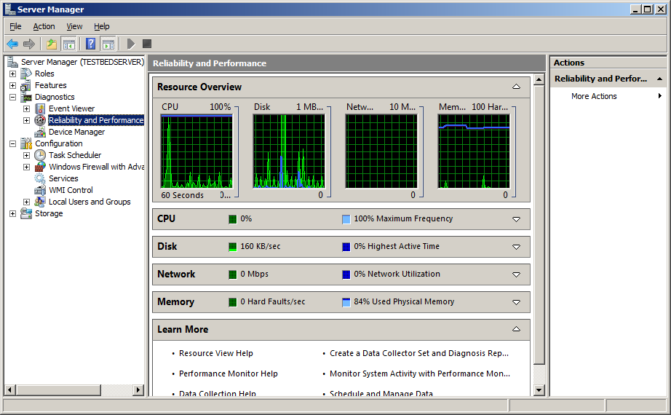

Slide 20
Viewing Server Information
Ultimul instrument pentru Diagnostics este Device Manager, care grupează pe categorii diferite dispozitive hardware cunoscute de pe computer.
Pentru fiecare dispozitiv se pot selecta proprietăţile sale şi astfel vor fi afişate diferite informatii referitoare la acesta.
Pagina următoare arată ecranul principal Device Manager.

Slide 21
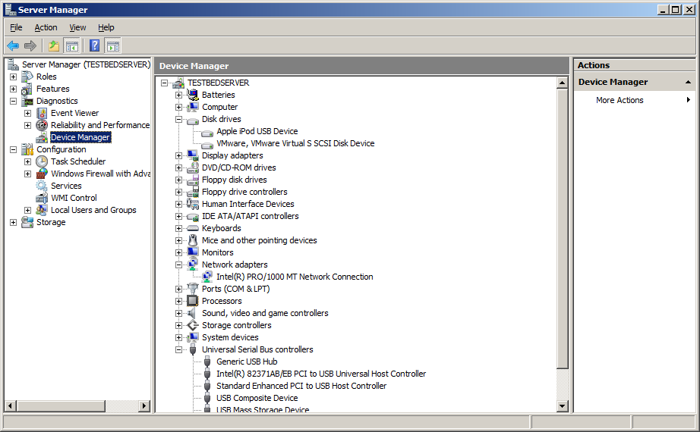

Slide 22
Configurarea Windows Server 2008
Următorul obiect din arborele consolei Server Manager este Configuration. Această componentă permite unele capabilităţi de configurare generală care fie nu sunt suportate de server într-un rol specific, fie sunt generice pe orice server.
Din screen shot-ul următor se văd 5 items pe care le conţine Configuration in Server 2008.
Să privim Task Scheduler mai detaliat.

Slide 23
Planificarea Task-urilor
Este uzual ca unele sarcini să ruleze periodic; de exemplu, backup-ul de sistem sau defragmentarea diskului .
Se poate seta un timer sau un reminder zilnic pentru a face aceste sarcini automat.
Planificarea taskurilor se poate face de în funcţie de timp sau de anumite condiţii ce pot să apară.
In Windows Server 2008 Task Scheduler este un instrument puternic care poate automatiza funcţionarea unui OS. (See next page for example.)

Slide 24
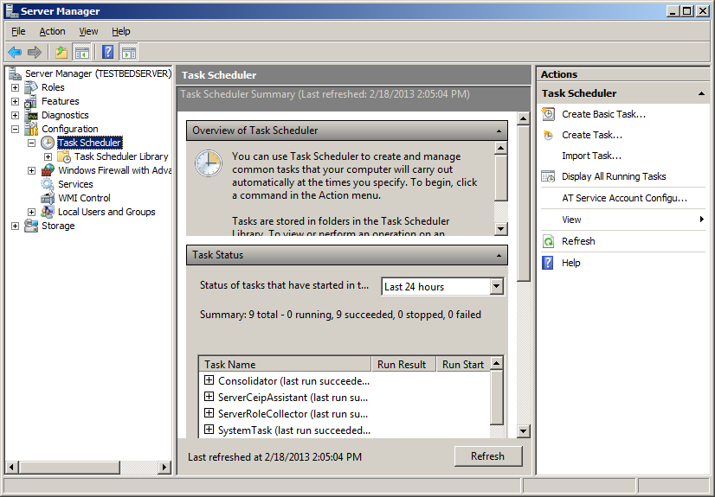

Slide 25
Planificarea Task-urilor
Fereastra principală a Task Scheduler are trei sectiuni.
Prima este doar un overview care explică ce face Task Scheduler.
A doua este un sumar al tuturor taskurilor executate într-un interval de timp şi starea lor – adică dacă, rularea a fost cu succes şi timpii de început şi de sfârşit. By default, sunt afişate sarcinile din ultimele 24 de ore, dar se poate modifica oricum.
A treia sectiune arată taskurile active. These are tasks that are enabled and have not expired. The next page illustrates this section of the Task Scheduler.

Slide 26
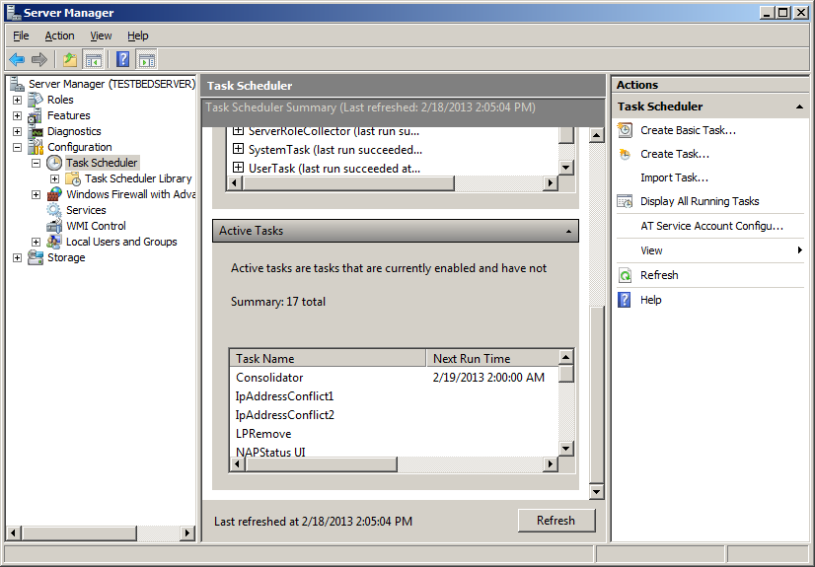

Slide 27
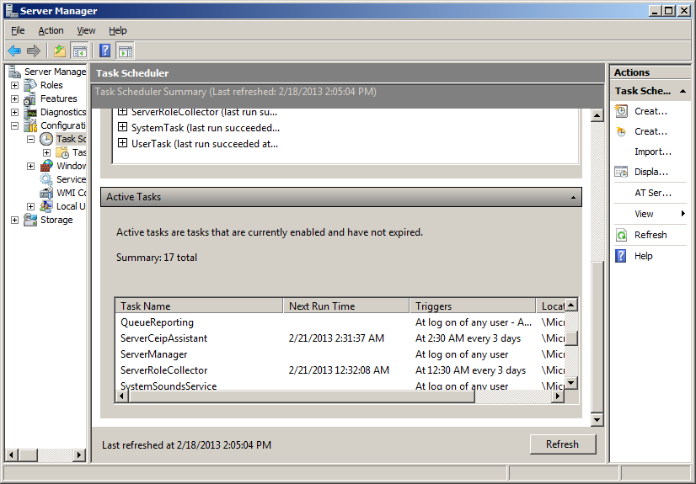

Slide 28
Planificarea task-urilor
Se pot crea propriile foldere în Task Scheduler Library.
Dacă nu se dorește planificarea creerii mai multor task-uri, se pot crea task-uri în rădăcina biblootecii.
However, if scheduled tasks are a larger part of your management, it makes sense to create a folder for custom-created tasks.
Pentru a crea noi foldere, right-click pe locația din Library in care se dorește arearea unui folder, aploi select New Folder din context menu, asemănător cu lucru în Windows Explorer. (See next page.)

Slide 29
